Slide 1
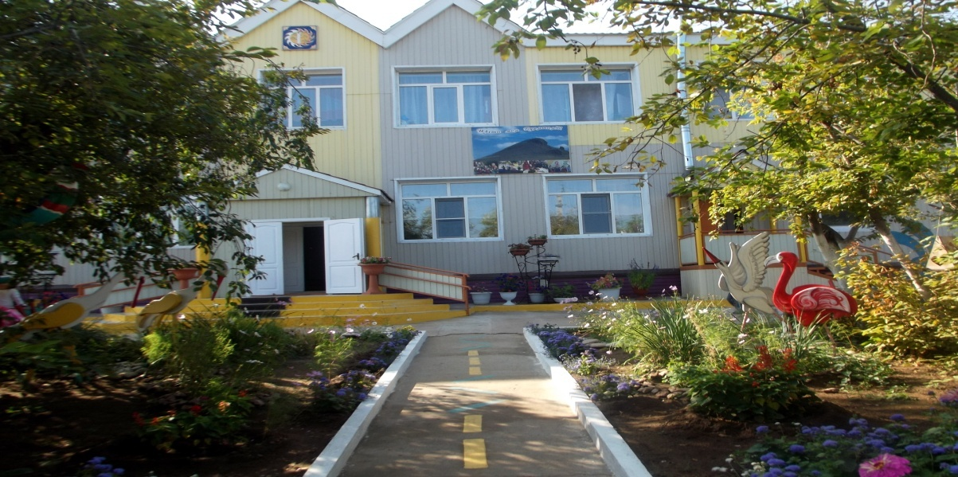
Публичный отчет МАДОУ детский сад «Берёзка» с. Иволгинск за 2023-2024 учебный год
заведующий: Кривогорницына Валентина Александровна

Slide 2
ОБЩАЯ ХАРАКТЕРИСТИКА ДОУ
Наименование: Муниципальное автономное дошкольное образовательное учреждение детский сад «Берёзка»;
Год основания: 1971
Тип: дошкольная образовательная организация
Учредительные документы: Лицензия на образовательную деятельность: лицензия Министерства образования и науки Республики Бурятия Серия 03 Л 01 № 0001581 от 19.09.2016, регистрационный № 2970 от 19.02.2018г. Срок действия лицензии – бессрочная;
Устав МАДОУ Детский сад «Берёзка» утвержден Постановлением Администрации муниципального образования «Иволгинский район» от 20.06.2019г № 607
ФИО руководителя: Кривогорницына Валентина Александровна
Образование высшее. Педагогический стаж 35 лет. Стаж руководителя МАДОУ – 24 лет. Почетный работник общего образования РФ. Заслуженный работник образования РБ.

Slide 3
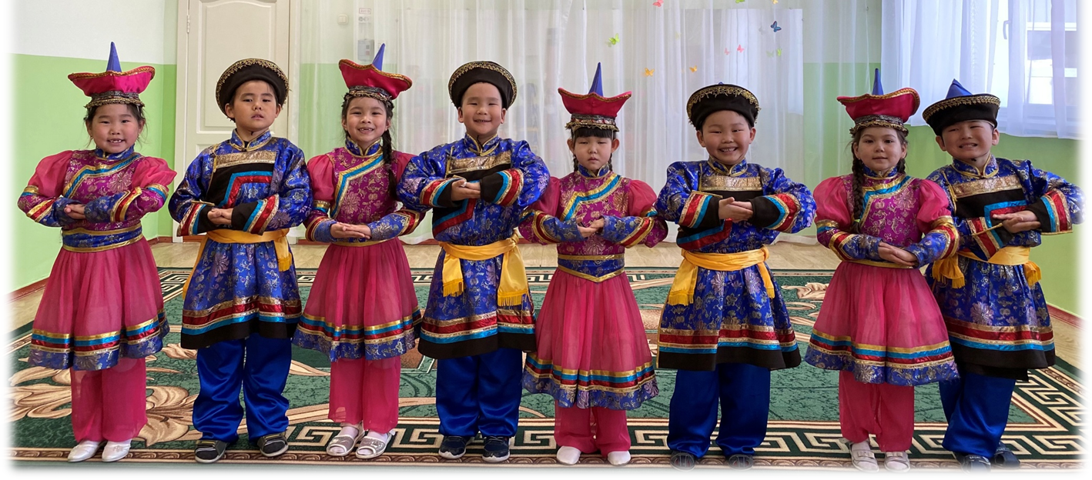
e-mail: douberezka@bk.ru
Сайт: https://bur-madou-b.tvoysadik.ru/
Учредитель : Администрация муниципального образования «Иволгинский район»
Количество групп: в дошкольном учреждении функционируют 9 групп.

Slide 4
Дополнительные помещения:
методический кабинет;
кабинет логопеда;
музыкальный зал;
кабинет бурятского языка;
кабинет психолога;
медицинский блок: изолятор, процедурный кабинет;
кухня с подсобными помещениями.
Помещения детского сада соответствуют государственным санитарно-эпидемиологическим требованиям, правилам и нормативам работы дошкольного образовательного учреждения, требованиям пожарной и антитеррористической безопасности. Здание оснащено АПС, охранной сигнализацией, кнопкой экстренного вызова, видеонаблюдением.
Территория детского сада озеленена насаждениями по всему периметру, имеются 9 прогулочных участков, оснащенных игровым оборудованием.

Slide 5
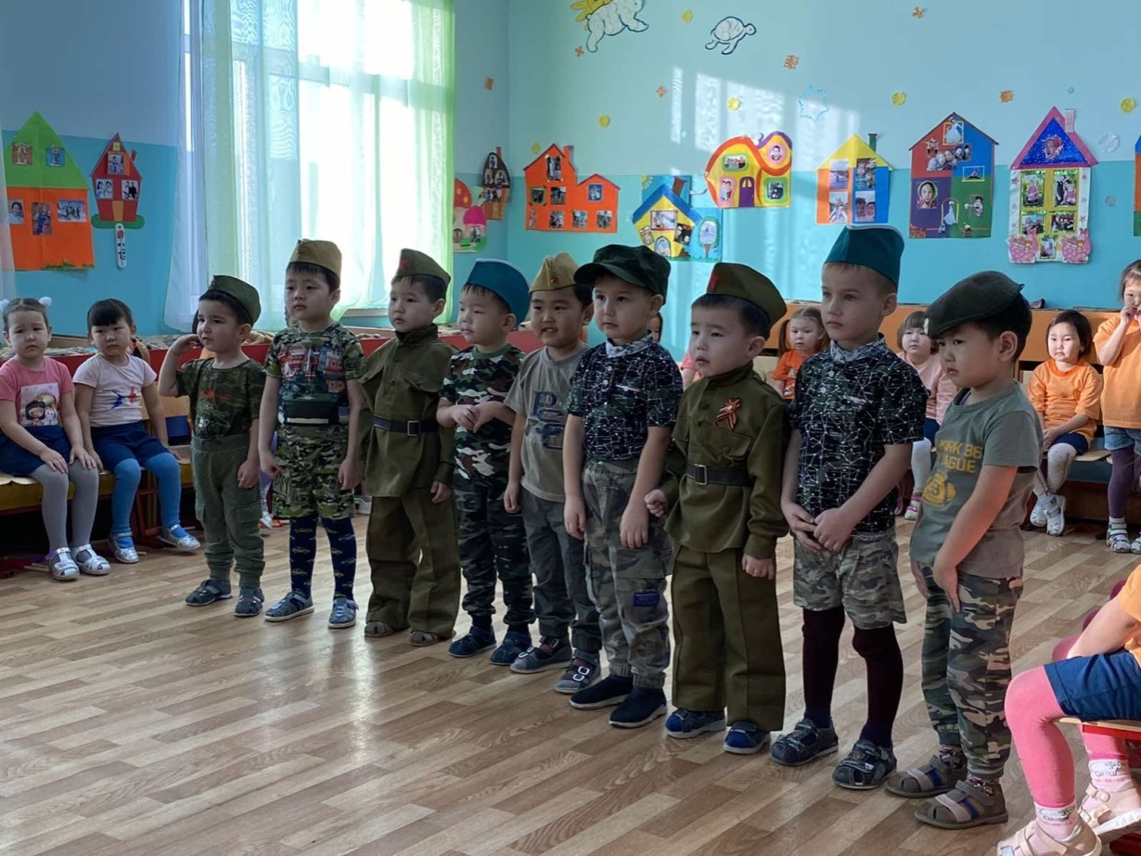
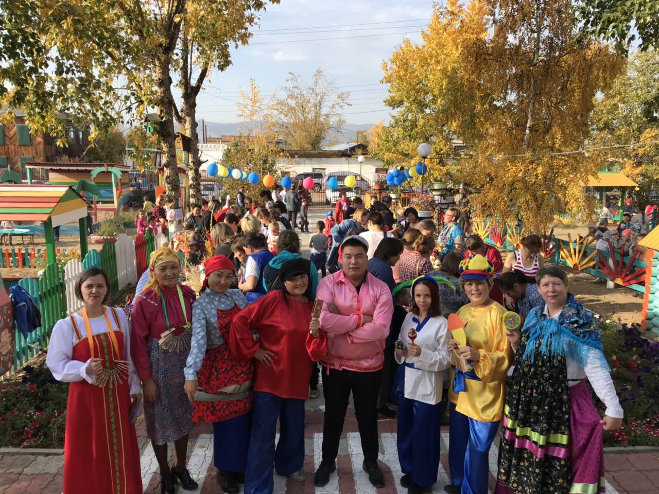
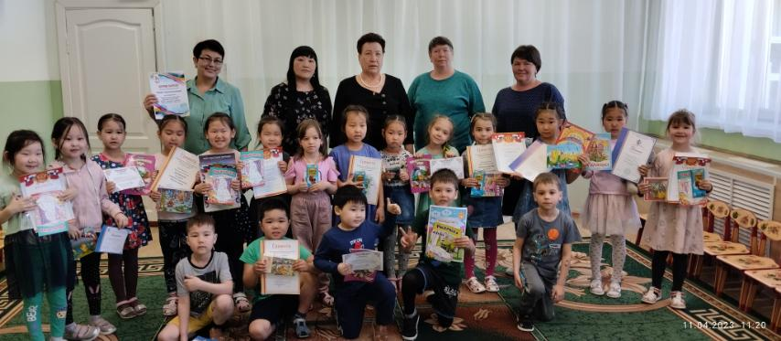

Slide 6
Результаты освоения основной образовательной программы ДОУ детьми.
Образовательная область | Раздел | Год
 |  | 2018- 2019 | 2019-2020 | 2020-2021 | 2021-2022 | 2022-2023
Речевое развитие | Развитие речи | 80% | 85% | 85,25% | 83,4% | 85,2%
Познавательное развитие | ФЭМП | 87% | 91% | 89,25% | 89,7% | 88,9%
 | Ознакомление с окружающим | 89% | 92% | 92,75% | 92,9% | 92,8%
Художественно-эстетическое развитие | Музыка | 88% | 90,8% | 91,3% | 91,6% | 92,3%
 | Лепка | 86% | 89,9% | 88,9% | 89% | 86,9%
 | Рисование | 89% | 93% | 93,5% | 92,7% | 93,2%
 | Аппликация | 85% | 89% | 89,7% | 89,3% | 89%
Физическое развитие | Физкультура | 87% | 91,2% | 91,4% | 90,5% | 92,3%
Социально-коммуникативное развитие (общение, усвоение социальных норм и правил) | Во всех видах деятельности, в режимных моментах | 88% | 92,6% | 92,9% | 92,8% | 93,2%

Slide 7
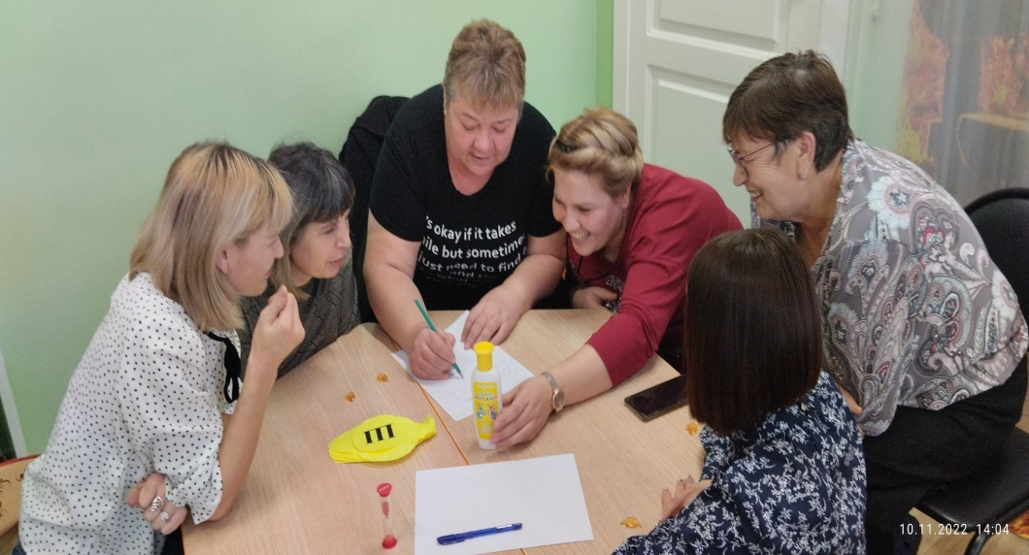
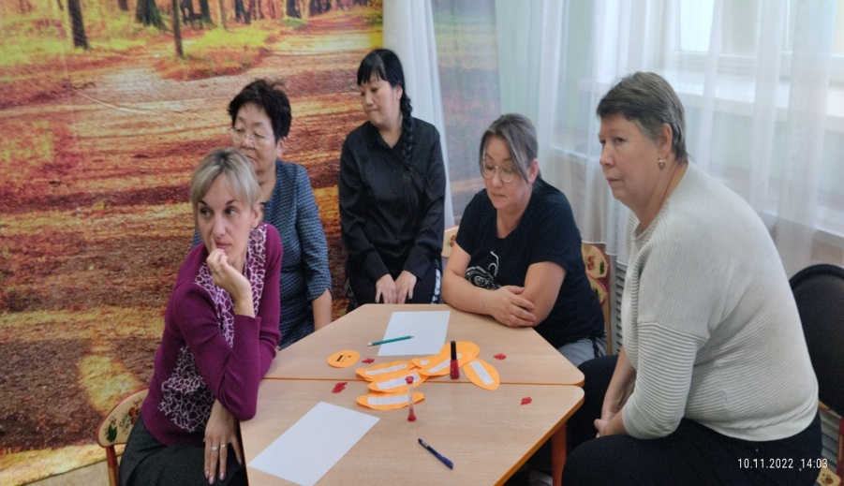
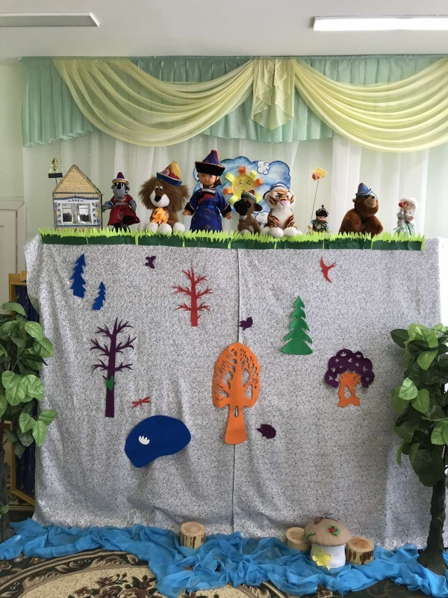
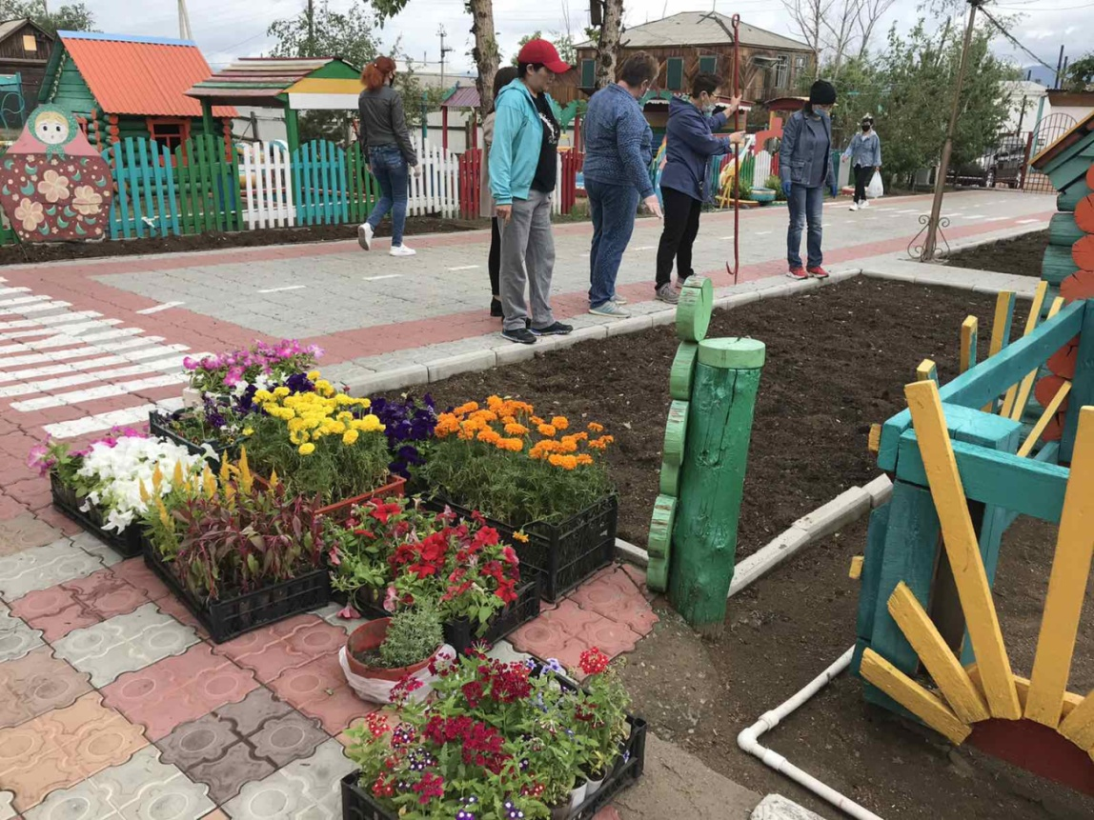

Slide 8
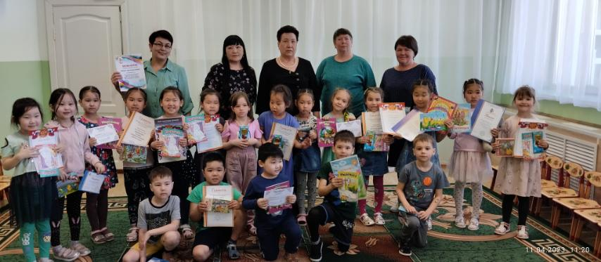
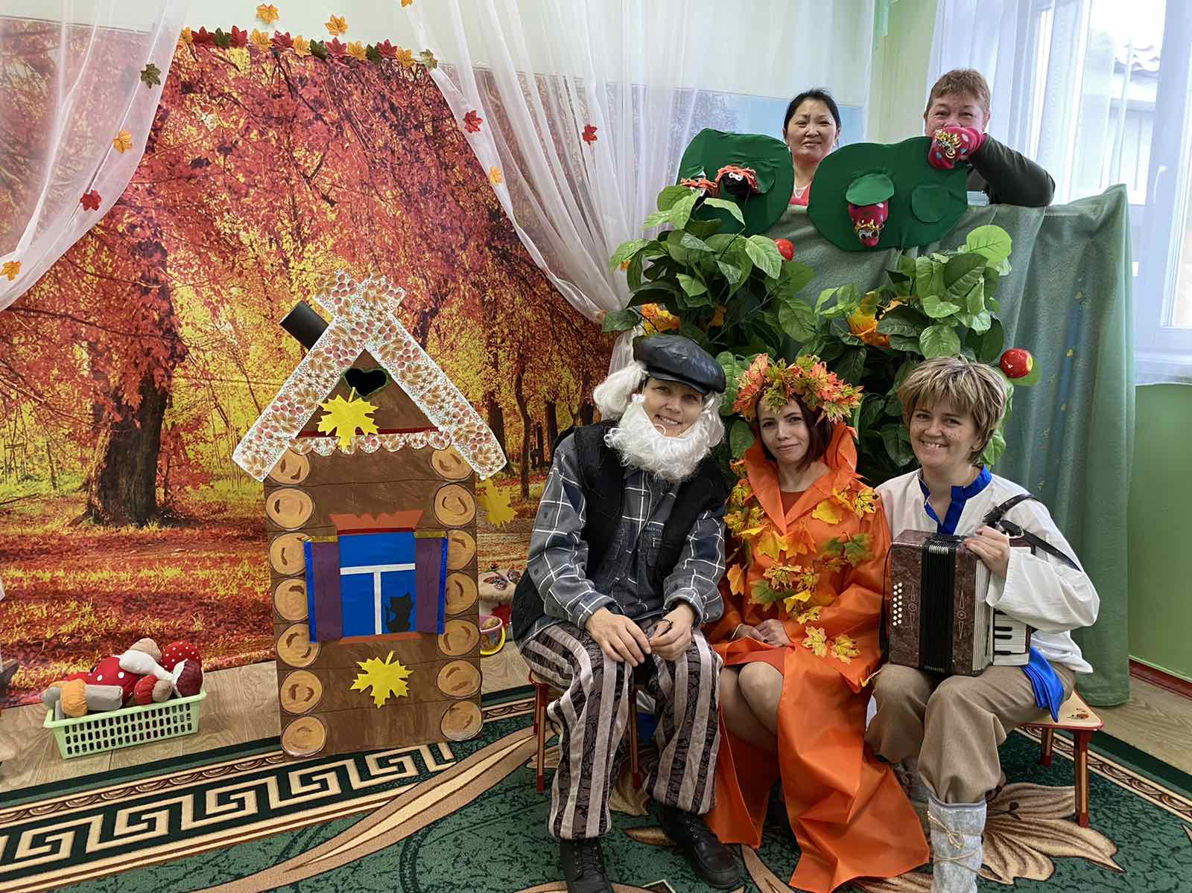
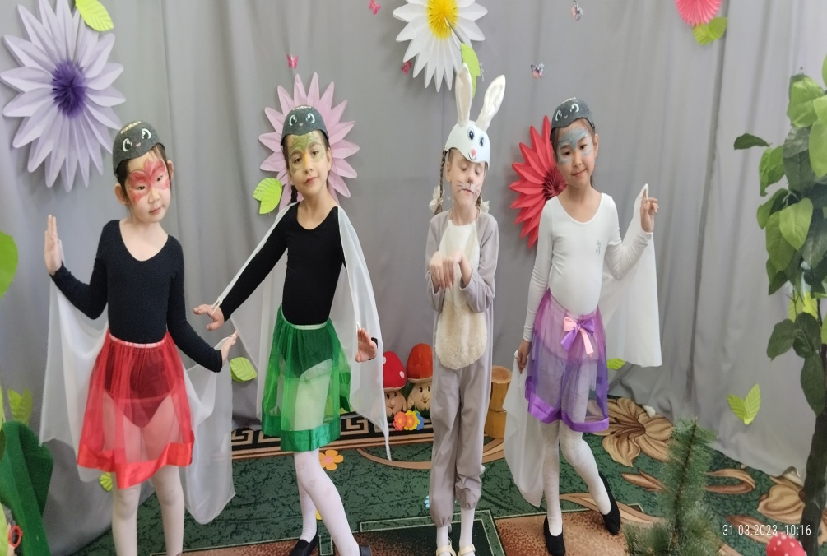
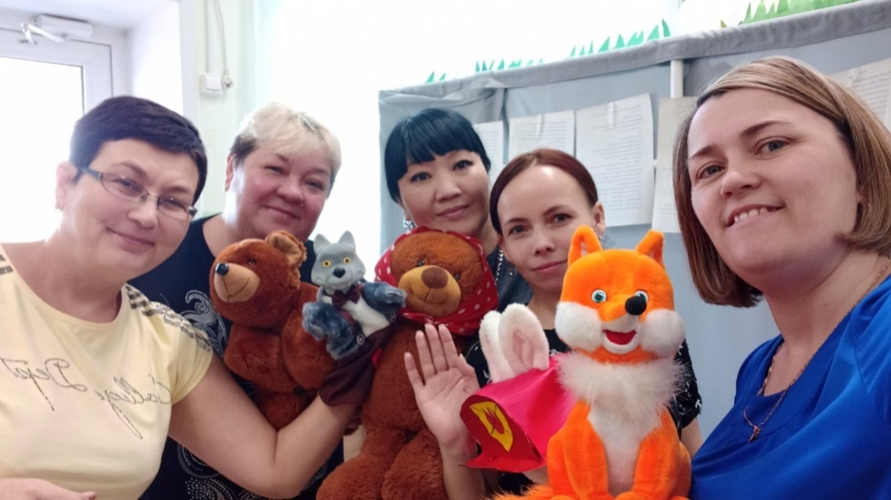

Slide 9
Охрана жизни и здоровья детей.
Медицинские мероприятия в течение года:
Антропометрия (измерение роста, веса) – 2 раза в год – осень, весна
Профилактические прививки – по графику
Осмотр на педикулез – раз в неделю
Измерение двигательной активности и оценка физического состояния на физкультурных занятиях
Закаливание:
Сквозное ежедневное проветривание помещений в отсутствие детей
Утренняя гимнастика
Бодрящая гимнастика после дневного сна
Одежда детей по сезону
Прогулки (дневная, вечерняя)
Прием детей на улице
Охрана жизни и здоровья детей:
Безопасное уличное оборудование
Соблюдение правил безопасности в помещениях и группах ДОУ
Безопасное оборудование в группах
Личная ответственность персонала за выполнение Приказа «О жизни и здоровье детей»

Slide 10
Социальное партнерство учреждения.
Наши партнеры:
- Иволгинская ЦРБ
- Районная библиотека
- МАОУ «Иволгинская СОШ»
- ИРЦДО с.Иволгинск
- Отдел социальной защиты населения по Иволгинскому району
-Районный дом культуры
-Колледж традиционных искусств народов Забайкалья с.Иволгинск
-детские сады Иволгингского района;
- детские сады г. Улан-Удэ: «Росинка», «Теремок», «Строитель», «Елочка», «Алые паруса»;
- детские сады Монголии: «Нархан» и «Мишээл» г.Зуун-Хараа, Селенгинского аймака,
- Бурятский республиканский институт образовательной политики;
Подписали договора о сотрудничестве с Монгольскими детскими садами №30, №33.
Договор с бурятским многоуровневым колледжем г.Улан – Удэ
21 пожарная часть 13 Иволгинского отряда ГПС Республики Бурятия
Иволгинский плодово-ягодный питомник
Иволгинский дацан – Буддийская традиционная Сангха России.
Иволгинский дворец спорта
Институт проблем образовательной политики «Эврика»
ГАУ ДПО Институт развития образования Иркутской области
ГАУК РБ «Детско-юношеская библиотека» г.Улан-Удэ
ГАУК РБ «Национальная библиотека Республики Бурятия»
ГБУ ДО «Республиканский эколого-биологический центр учащихся»
ГБПОУ «Бурятский республиканский педагогический колледж»

Slide 11
Кадровый потенциал
Образовательный процесс в 2023-2024 учебном году ДОУ осуществляли 20 педагога, квалифицированных специалистов. Среди них: два учителя-логопеда, 2 педагога-психолога, музыкальный руководитель, руководитель физического воспитания, один учитель бурятского языка, учитель английского языка, методист. Из педагогов имеют высшее педагогическое образование – 8 человек; среднее профессиональное педагогическое образование – 12 человек. Из них: со стажем работы до 5 лет – 3 человека; свыше 20 лет – 9 человек. Прошли в 2022-2023 учебном году повышение квалификации все педагоги. В 2022-2023 учебном году аттестовано 3 педагога, 2 педагога на первую квалификационную категорию, 1 педагог на высшую квалификационную категорию.

Slide 15
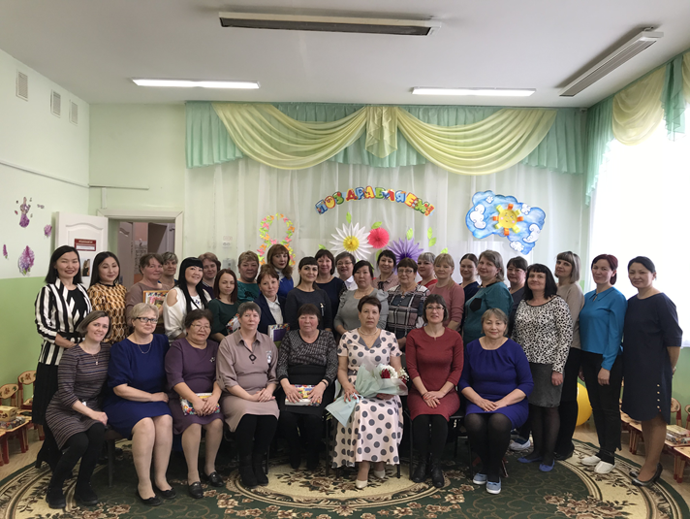

Slide 16
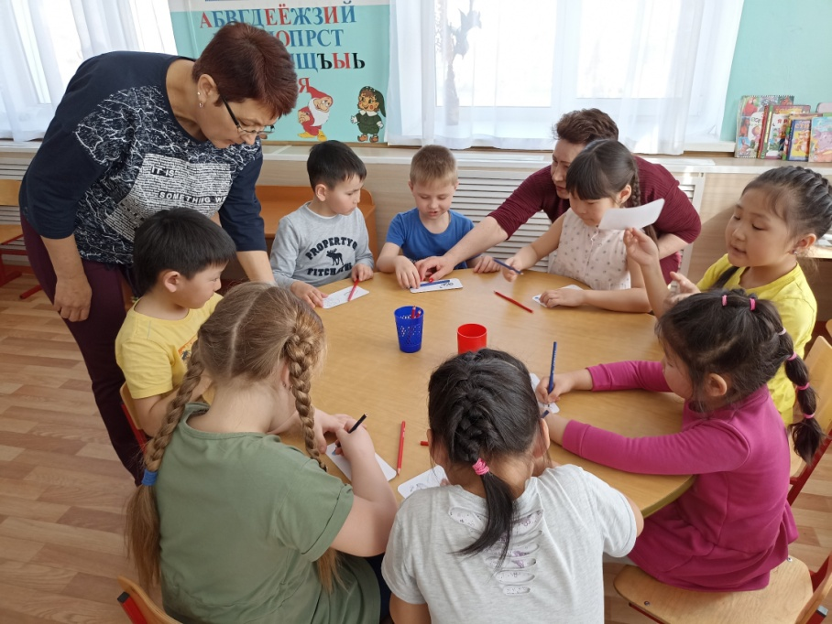
Образовательная деятельность в ДОУ организована в соответствии с требованиями, предъявляемыми законодательством к дошкольному образованию и направлена на сохранение и укрепление здоровья воспитанников, предоставление равных возможностей для полноценного развития каждого ребёнка.

Slide 17
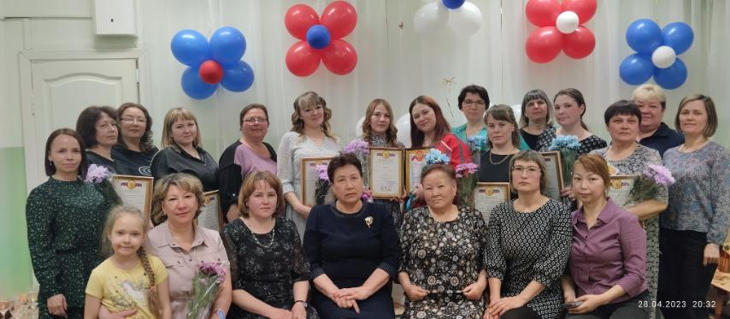
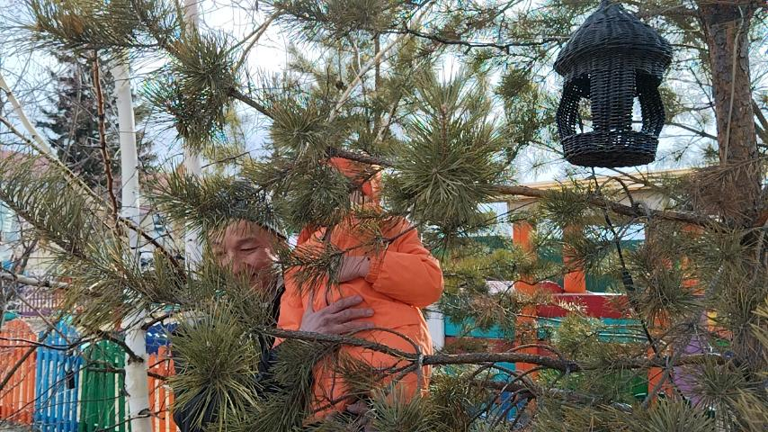
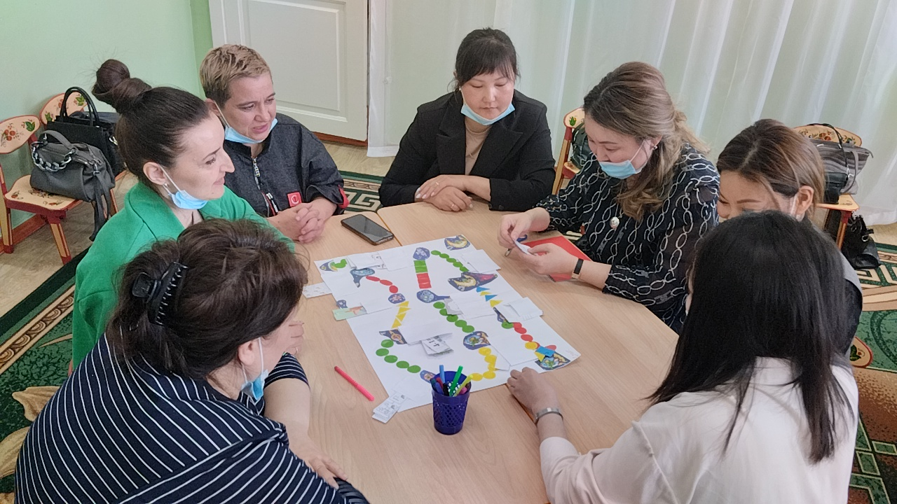
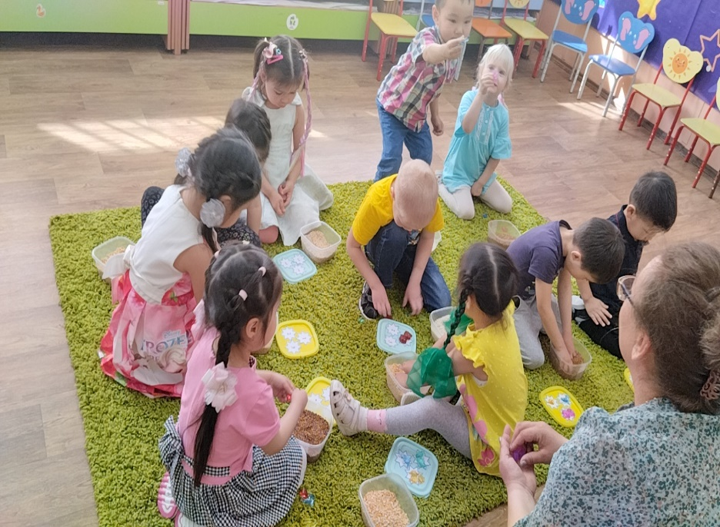

Slide 18
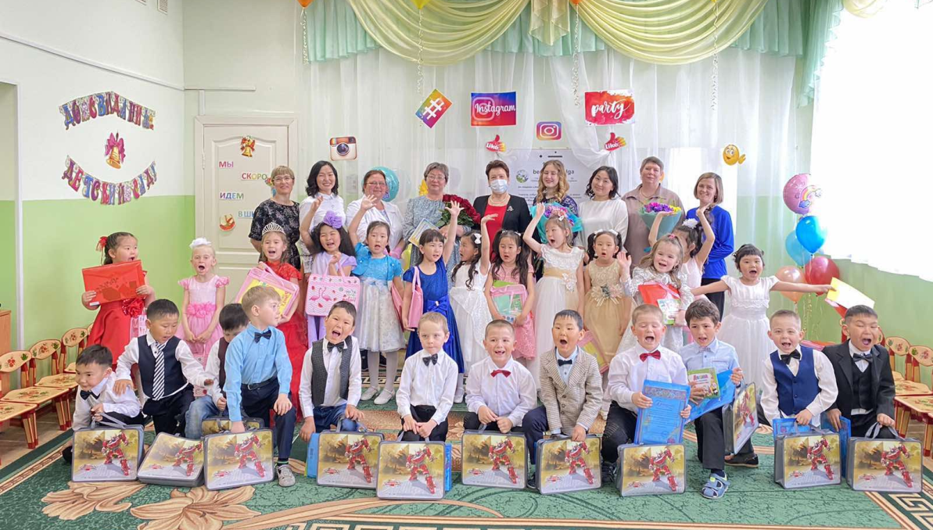
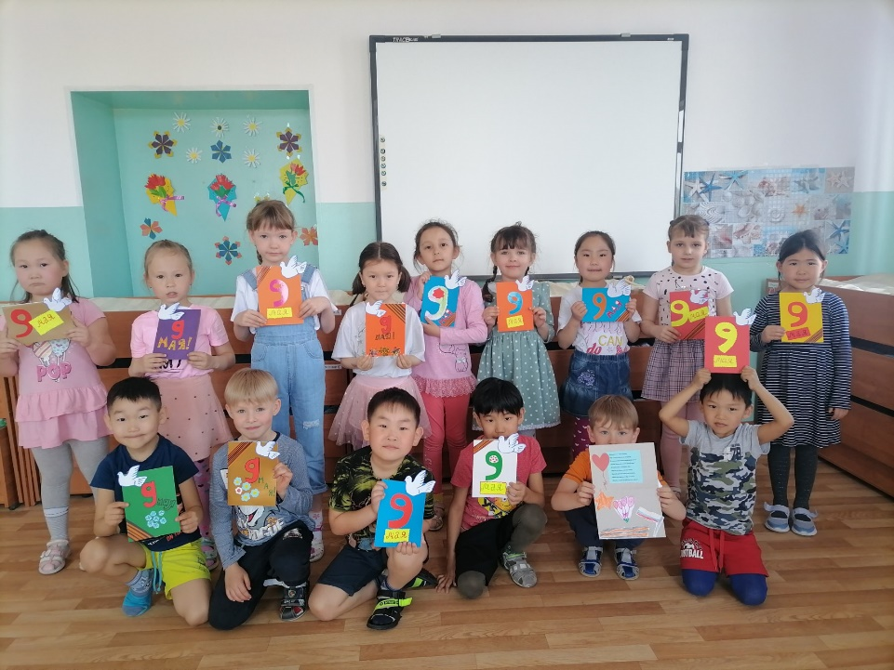
В 2023-2024 учебном году выпустили в школу 81 детей из подготовительных к школе групп. Анализ наблюдений за выпускником ДОУ показал, следующие результаты:

Slide 19
Анализ готовности детей подготовительных групп к обучению в школе
Показатели развития ребенка |  | Проявление в поведении
 |  | иногда | часто | почти всегда
Познавательные, речевые
1 | Проявляет познавательную активность (задает вопросы и стремится к поиску ответов, склонен наблюдать и экспериментировать) | 19% | 39% | 42%
2 | Пересказывает прочитанный ему незнакомый текст | 11% | 55% | 34%
3 | Умеет составить рассказ по картинкам (по серии из 4 картинок) | 10% | 52% | 38%
4 | Умеет оперировать числами натурального ряда | 5 % | 42% | 53%
5 | Умеет строить полноценный ответ на заданный вопрос | 5% | 61% | 34%
6 | Правильно выполняет фонематический анализ слова | 11% | 59% | 30%

Slide 20
Социально – коммуникативные
Может включиться в совместную деятельность со взрослым и сверстниками, не мешая своим поведением другим | 2% | 61% | 37%
Имеет друзей (друга) и умеет выстраивать позитивное общение | 5% | 61% | 34%
Умеет внимательно слушать, не перебивая взрослого | 2% | 37% | 61%
Принимает и соблюдает правила поведения в обществе | 2% | 61% | 37%
Принимает и соблюдает нравственные нормы | 0 | 48% | 52%
Пользуется правилами вежливости | 0 | 47% | 53%
Владеет навыками самообслуживания | 0 | 19% | 81%

Slide 21
Регулятивные
Умеет доводить начатое дело до конца, действовать по алгоритму и сравнивать результат с образцом (конструирование) | 0 | 44% | 56%
Умеет слышать и выполнять словесную просьбу взрослого | 2% | 37% | 61%
Умеет сдерживать отрицательные эмоции | 5% | 34% | 61%

Slide 22
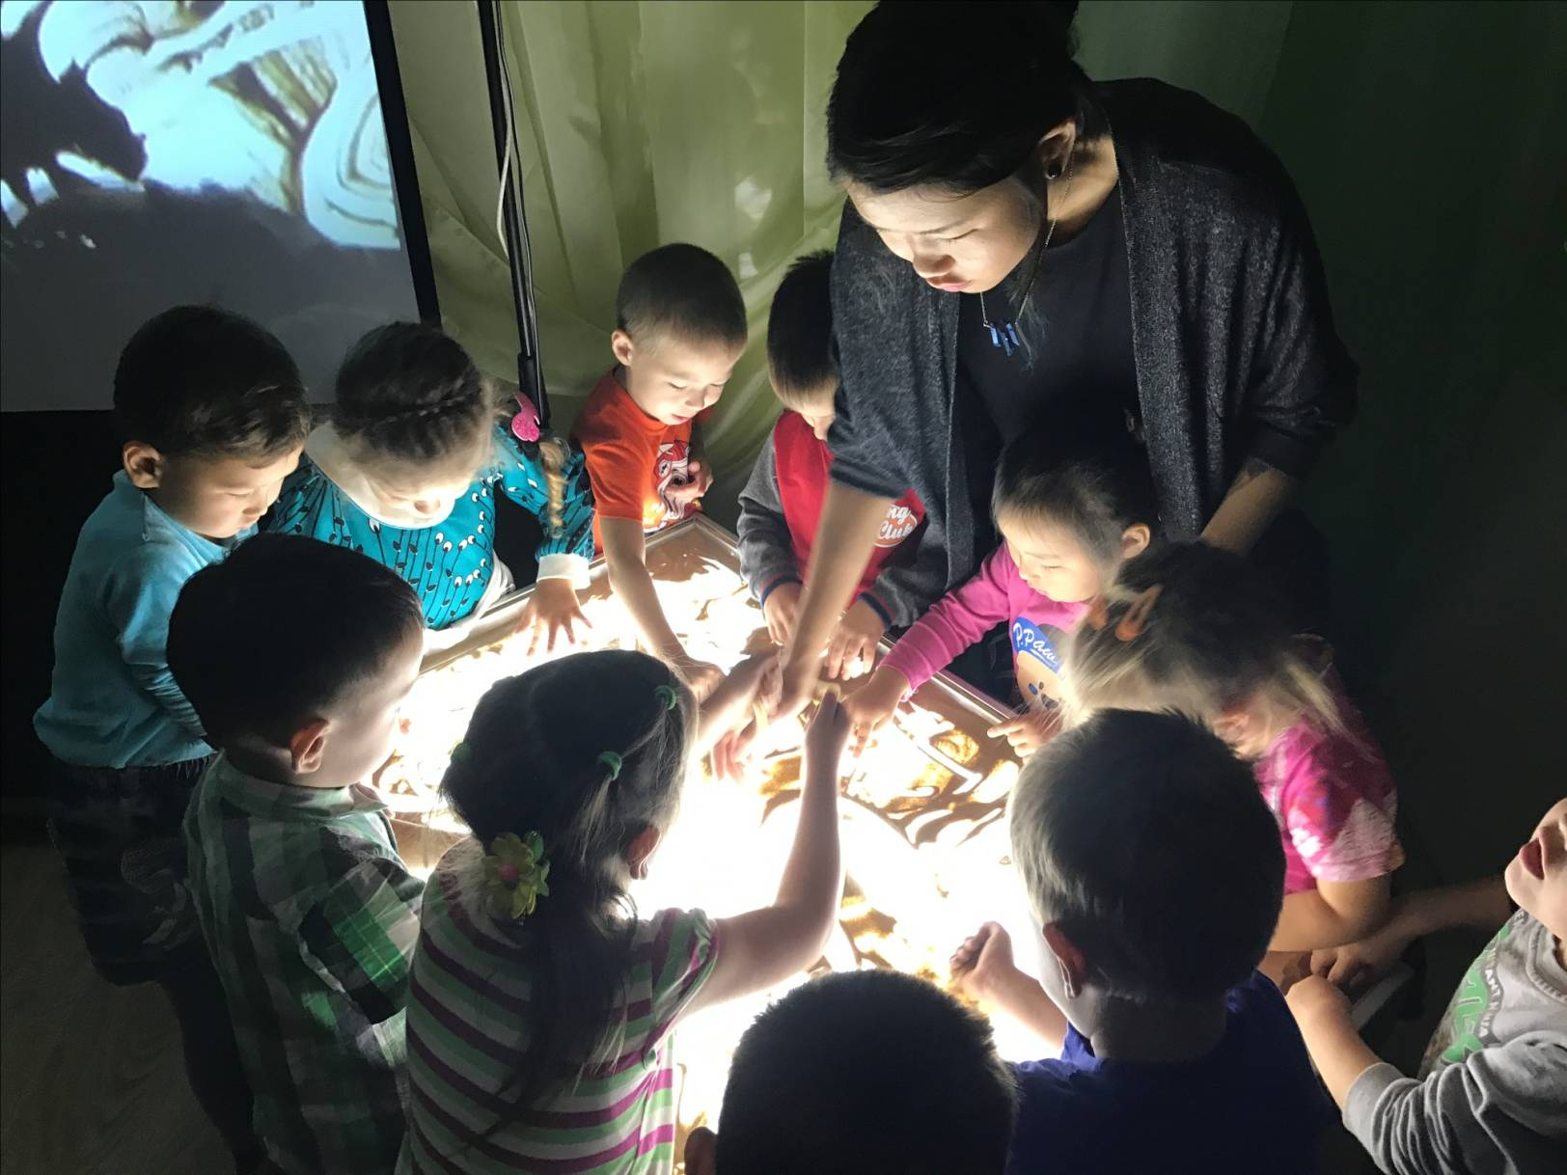
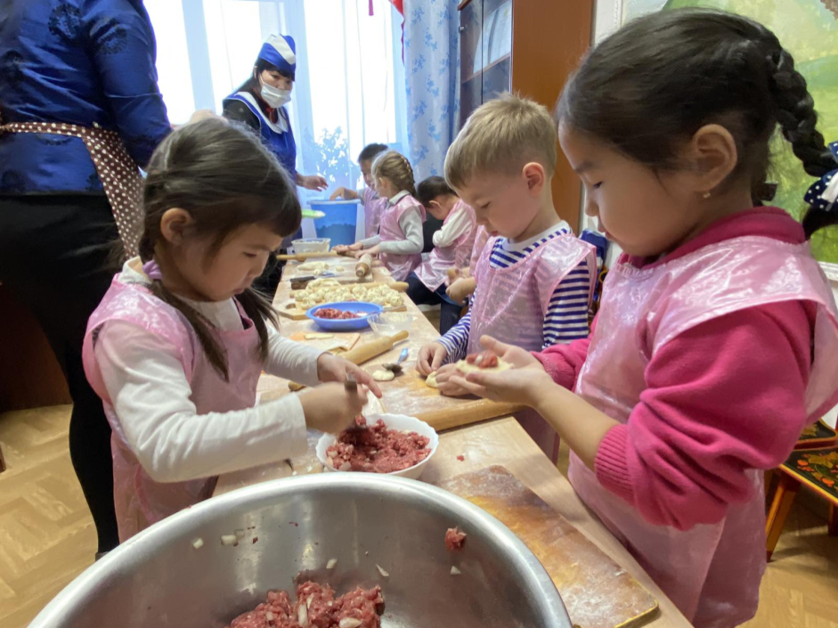
Из таблицы видно, что у 48% детей высокий уровень развития интегративных качеств, 51,96 % выпускников имеют средний уровень развития интегративных качеств, 0,04% дошкольников – низкий. Такие показатели позволяют сделать предположение о том, что значительное влияние на развитие интегративных качеств выпускников ДОУ оказывают конкретные психолого-педагогические условия, созданные в группах.

Slide 23
Анализ готовности детей подготовительных групп к обучению в школе

Slide 24
Анализ готовности детей подготовительных групп к обучению в школе

Slide 25
Структура управления МАДОУ детский сад «Берёзка»

Slide 26
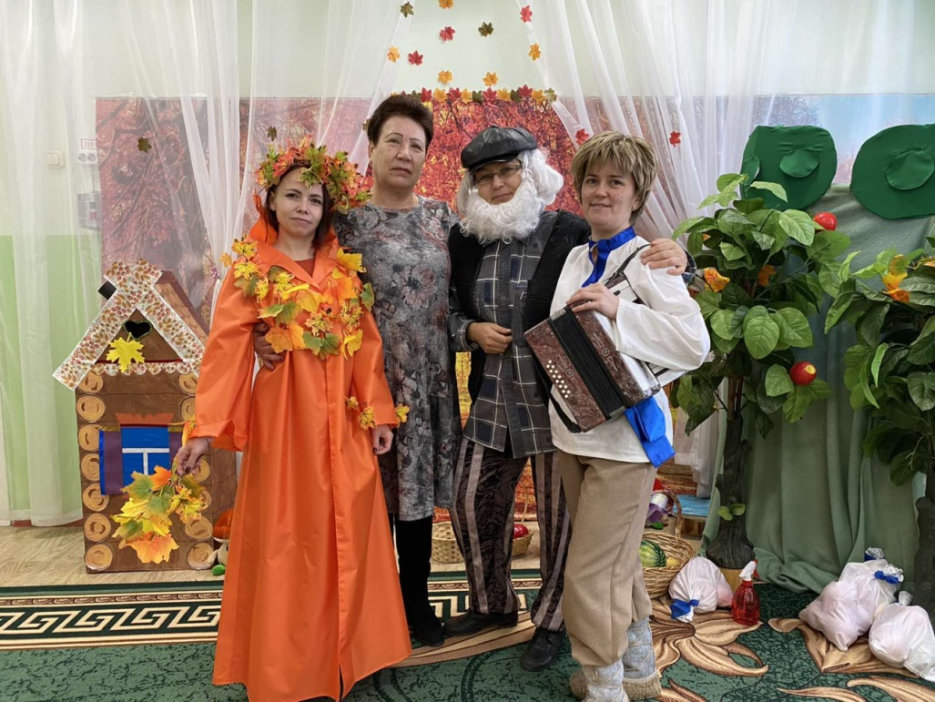
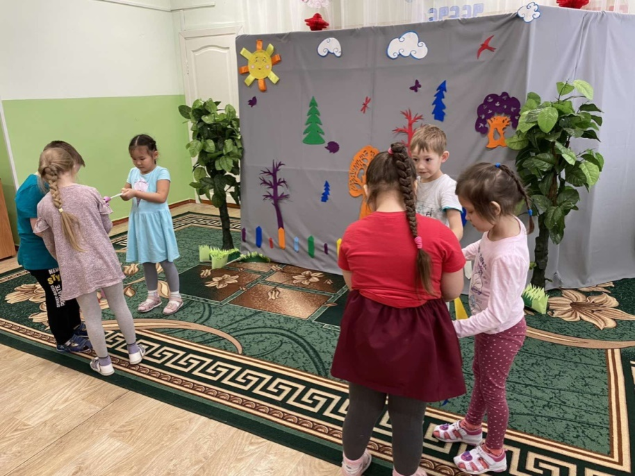
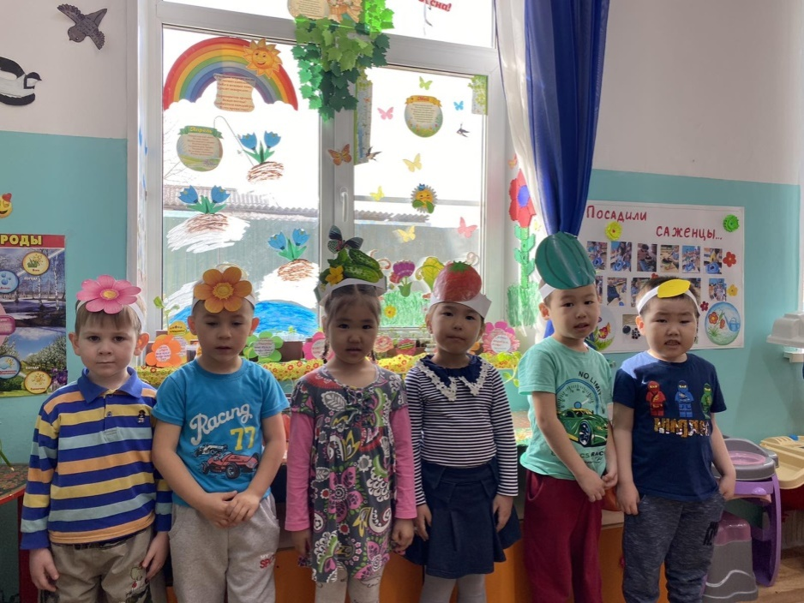
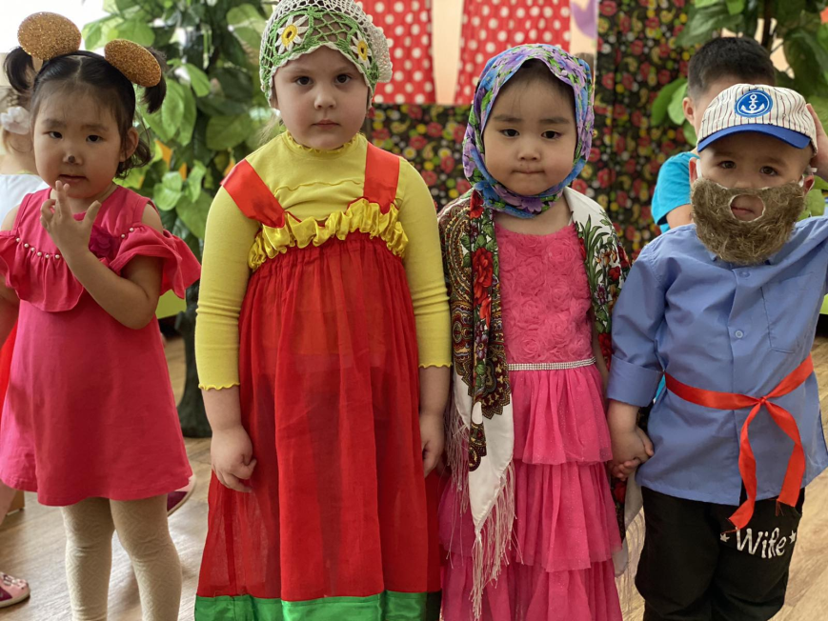

Slide 27
Кабинет заведующего
Методический кабинет
Медицинский блок
Кабинет бурятского языка
Специальные помещения в ДОУ
Музыкальный зал
Пищеблок
Кабинет педагога-психолога
Кабинеты учителей- логопедов

Slide 28
ОРГАНИЗАЦИЯ СПЕЦИАЛИЗИРОВАННОЙ КОРРЕКЦИОННОЙ ПОМОЩИ
В ДОУ осуществляется коррекция развития речи детей.
Работают учителя-логопеды Гомзякова Татьяна Николаевна и Рупышева Тая Николаевна.
Основные направления коррекционной работы учителей-логопедов:
раннее сопровождение речевого развития детей (ежегодно проводится обследование всех детей детского сада, выбор способов работы);
организация индивидуального консультирования родителей, выступления на родительских собраниях;
оформление информационных материалов «Советы логопеда» в группах компенсирующей направленности;
ежедневная индивидуальная и подгрупповая коррекционная работа в старших и подготовительных группах (коррекция произношения, формирование фонематических процессов, грамматического строя речи, работа по расширению и обогащению активного словаря и развитию связной речи, формирование учебных умений, развитие психологических предпосылок к обучению).

Slide 29
Деятельность психологической службы детского сада
Основным направлением работы педагога-психолога являются:
психолого - педагогическое сопровождение детей,
развитие социальной компетенции дошкольников и педагогов,
организация развивающей предметно пространственной среды
определение психологической готовности детей к обучению в школе,
медико - психологический аспект охраны психического здоровья
Результаты диагностической работы были обсуждены на психолого-педагогических советах, учитывались в консультативной работе с родителями, что явилось основой для составления рекомендаций для педагогов по вопросам развивающей, образовательной и воспитательной работы.

Slide 30
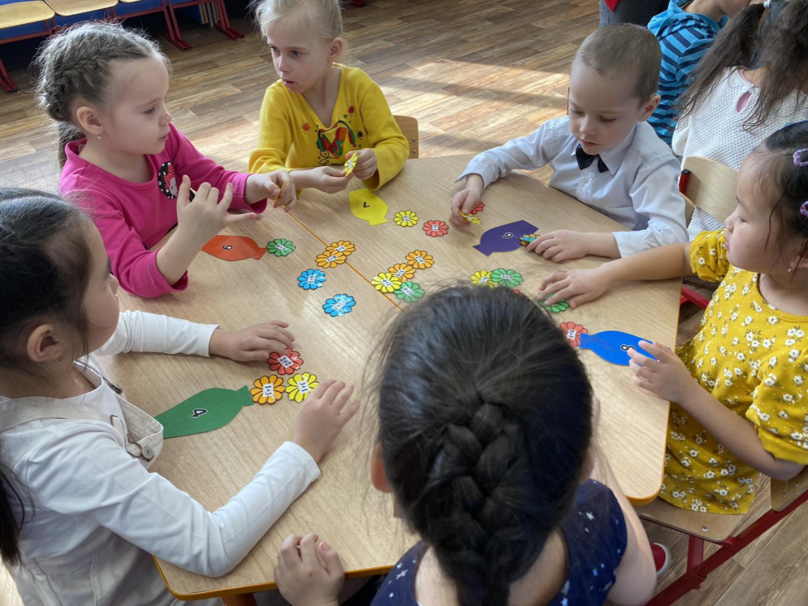
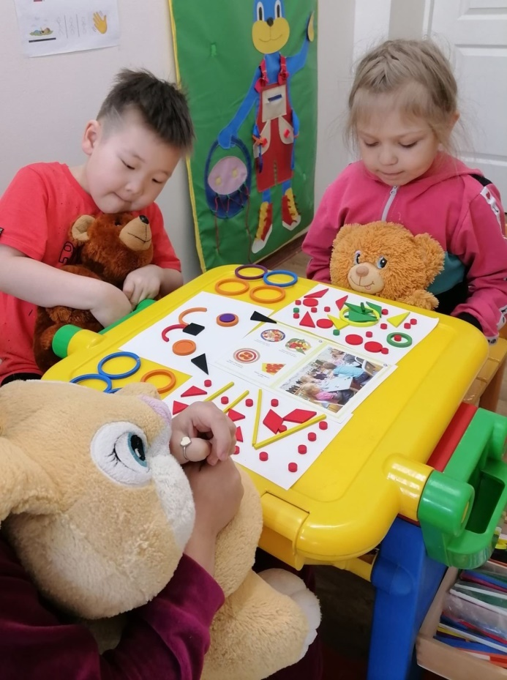
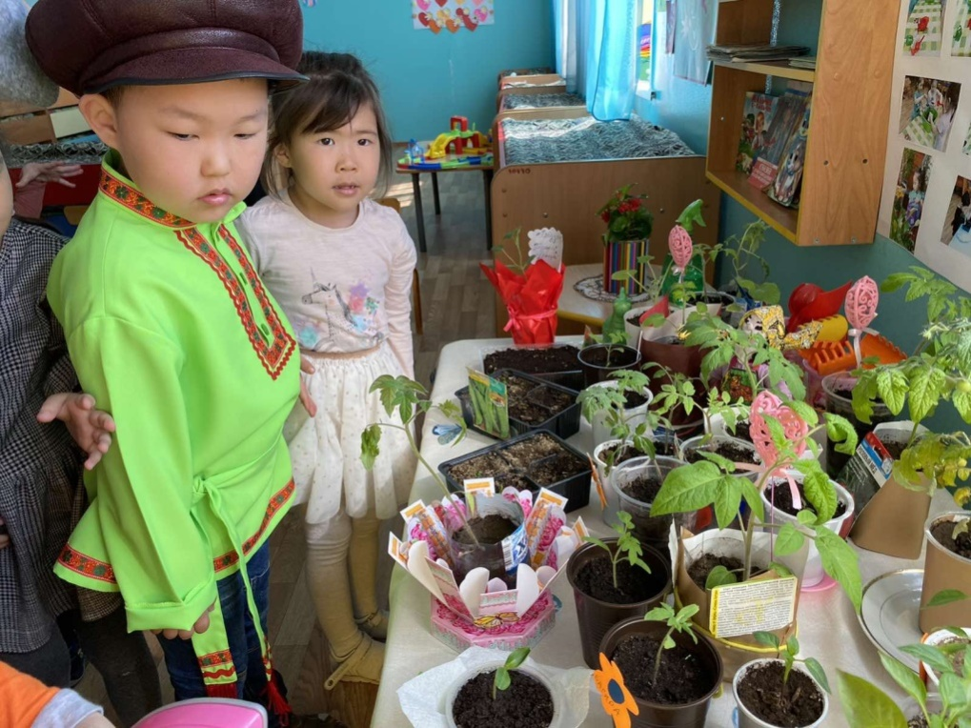

Slide 31
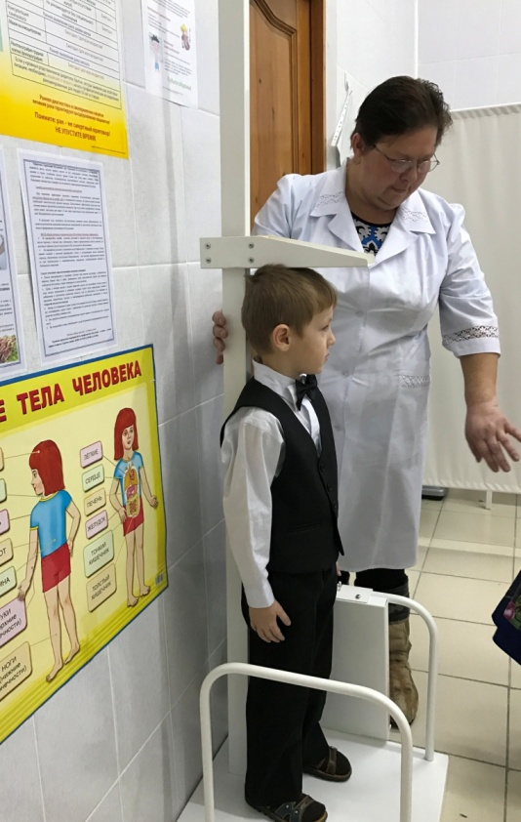
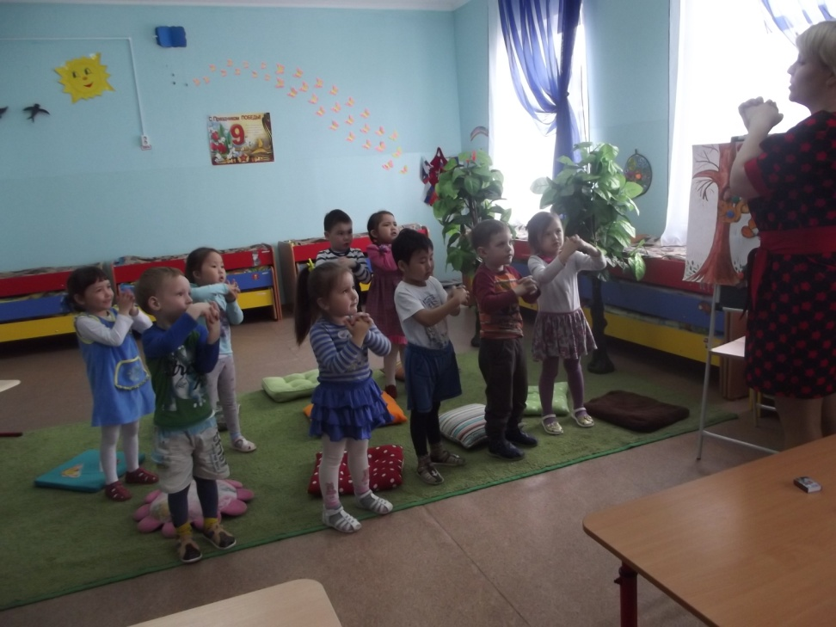
ОХРАНА И УКРЕПЛЕНИЕ ЗДОРОВЬЯ ДЕТЕЙ
В ДОУ разработан комплексный план оздоровительных мероприятий, направленный на сохранение и укрепление здоровья детей.
Медицинское обслуживание осуществляет медицинская сестра, проводится постоянный ежегодный осмотр детей медицинскими специалистами ЦРБ

Slide 32
Бюджет МАДОУ детский сад " Березка"

Slide 33
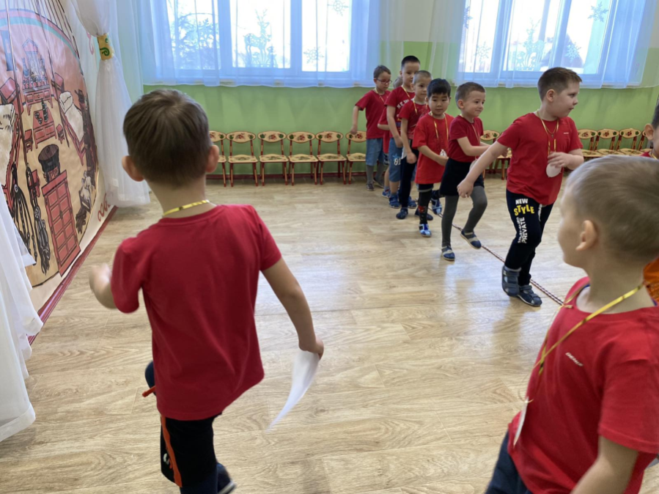
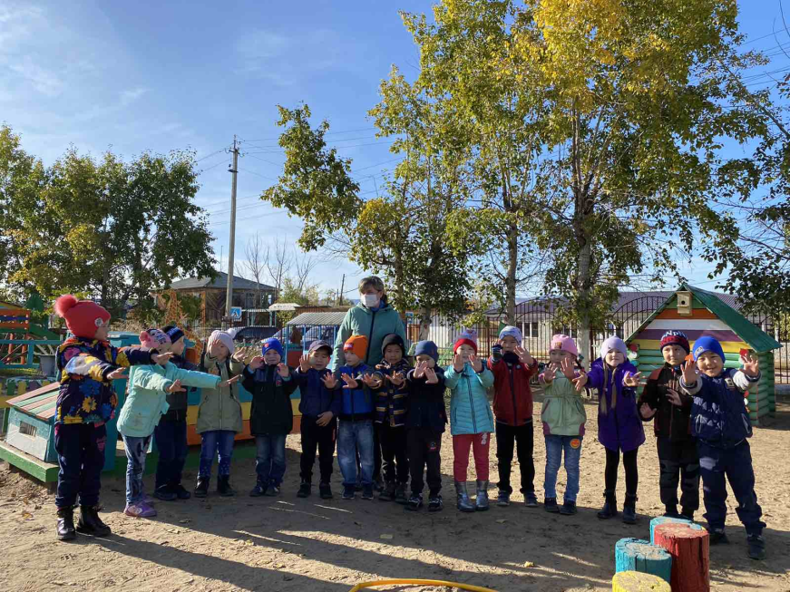
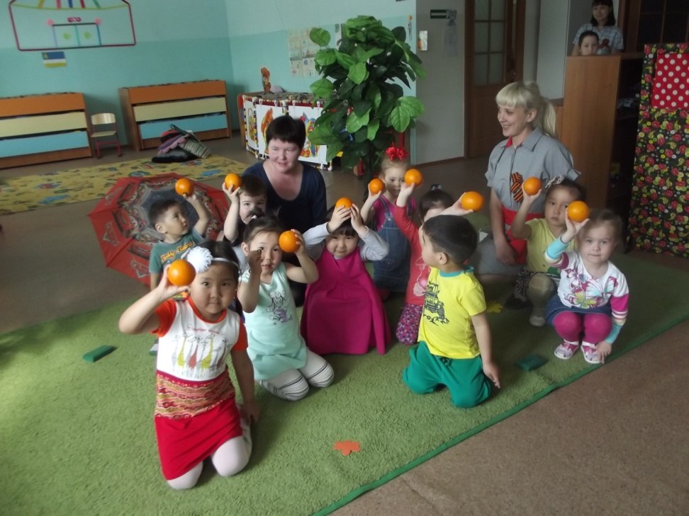
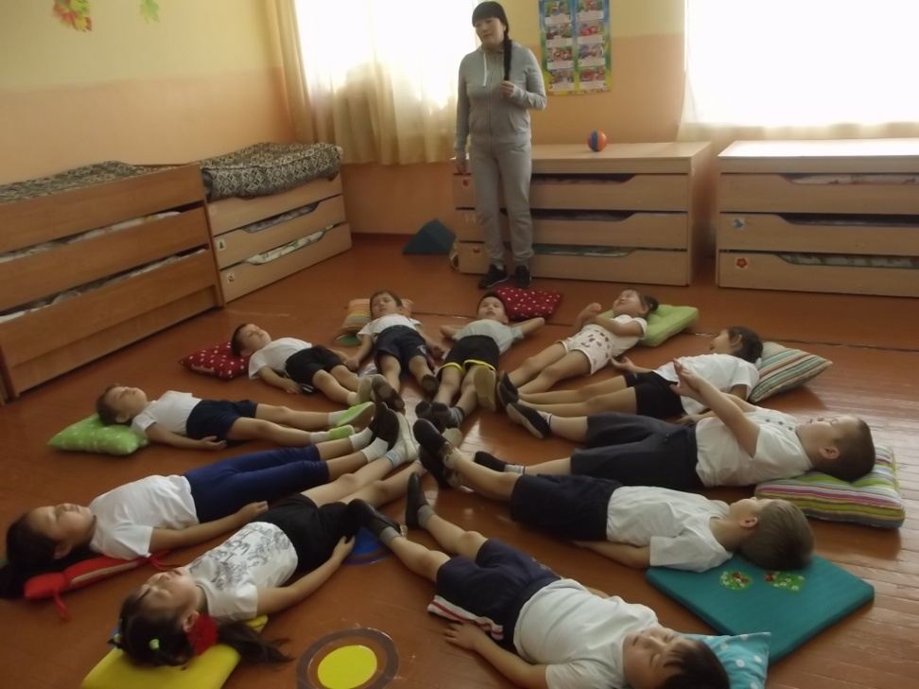

Slide 34
Задачи образовательной программы
Ориентироваться на достижение стандарта дошкольного образования, как системы требований к содержанию и уровню развития детей каждого психологического возраста с учетом соблюдения преемственности при переходе к следующему возрастному периоду
Создавать атмосферу эмоционального комфорта, условия для самовыражения и саморазвития детей
Преобразовывать предметно-развивающее пространство для максимального раскрытия художественных и творческих способностей дошкольников
Повышать творческий потенциал педагогов, родителей воспитанников через различные формы работы

Slide 35
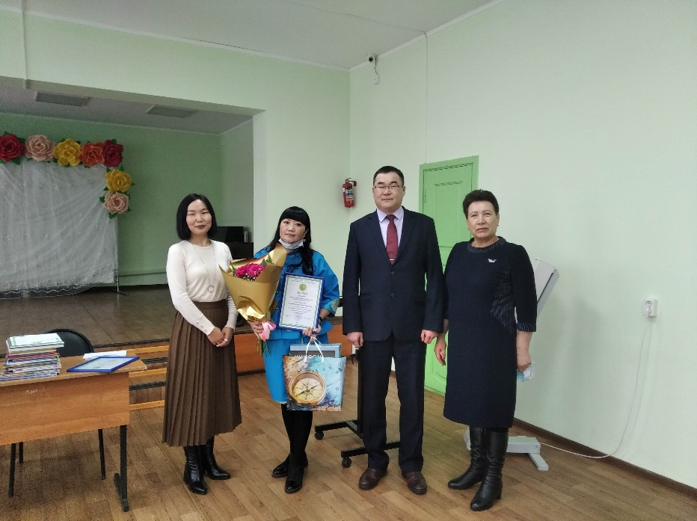
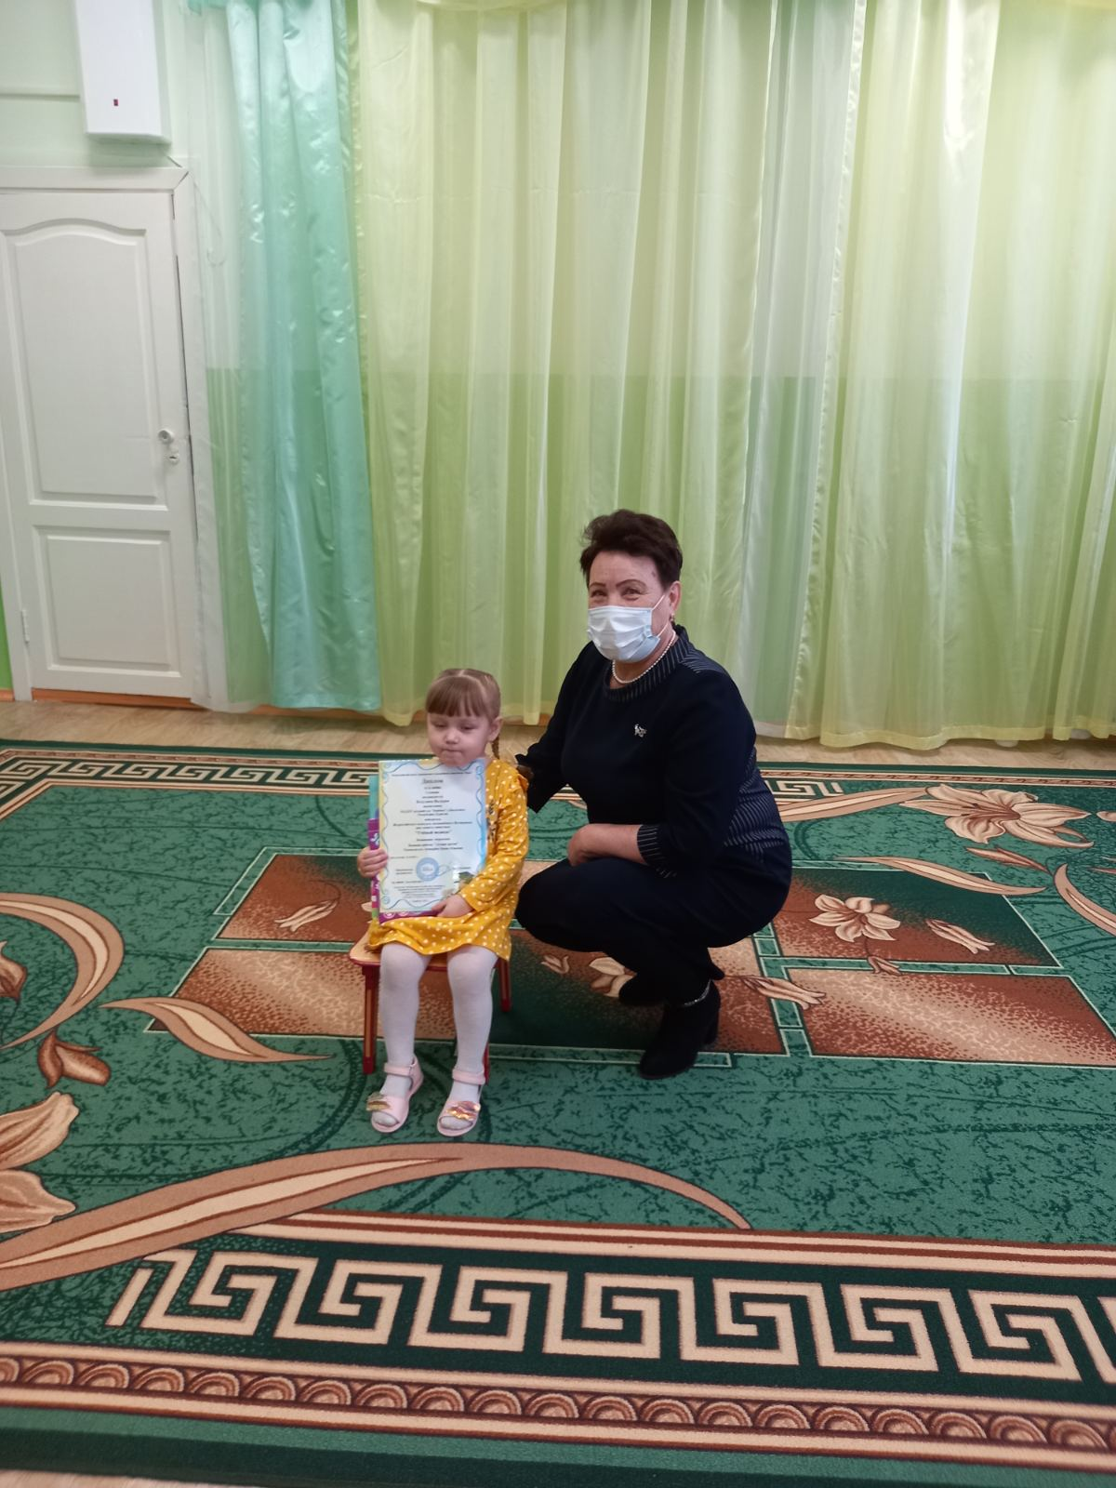
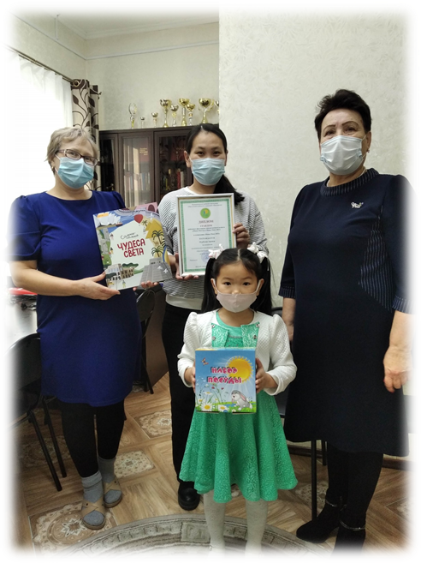
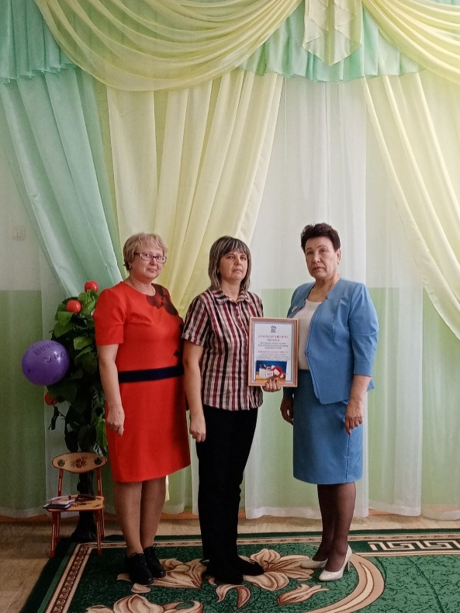

Slide 36
ОСНОВНЫЕ ФОРМЫ РАБОТЫ С РОДИТЕЛЯМИ
Работники ДОУ в учебном году ставили задачи:
Привлечь родителей к активному взаимодействию с ДОУ;
Повысить педагогическую культуру родителей, включить семью в педагогический процесс; поддержать в родителях уверенность в педагогических возможностях;
Создавать атмосферу общности интересов, взаимозаинтересованности.
Для реализации этих целей активно использовались традиционные и нетрадиционные формы работы с родителями:

Slide 37
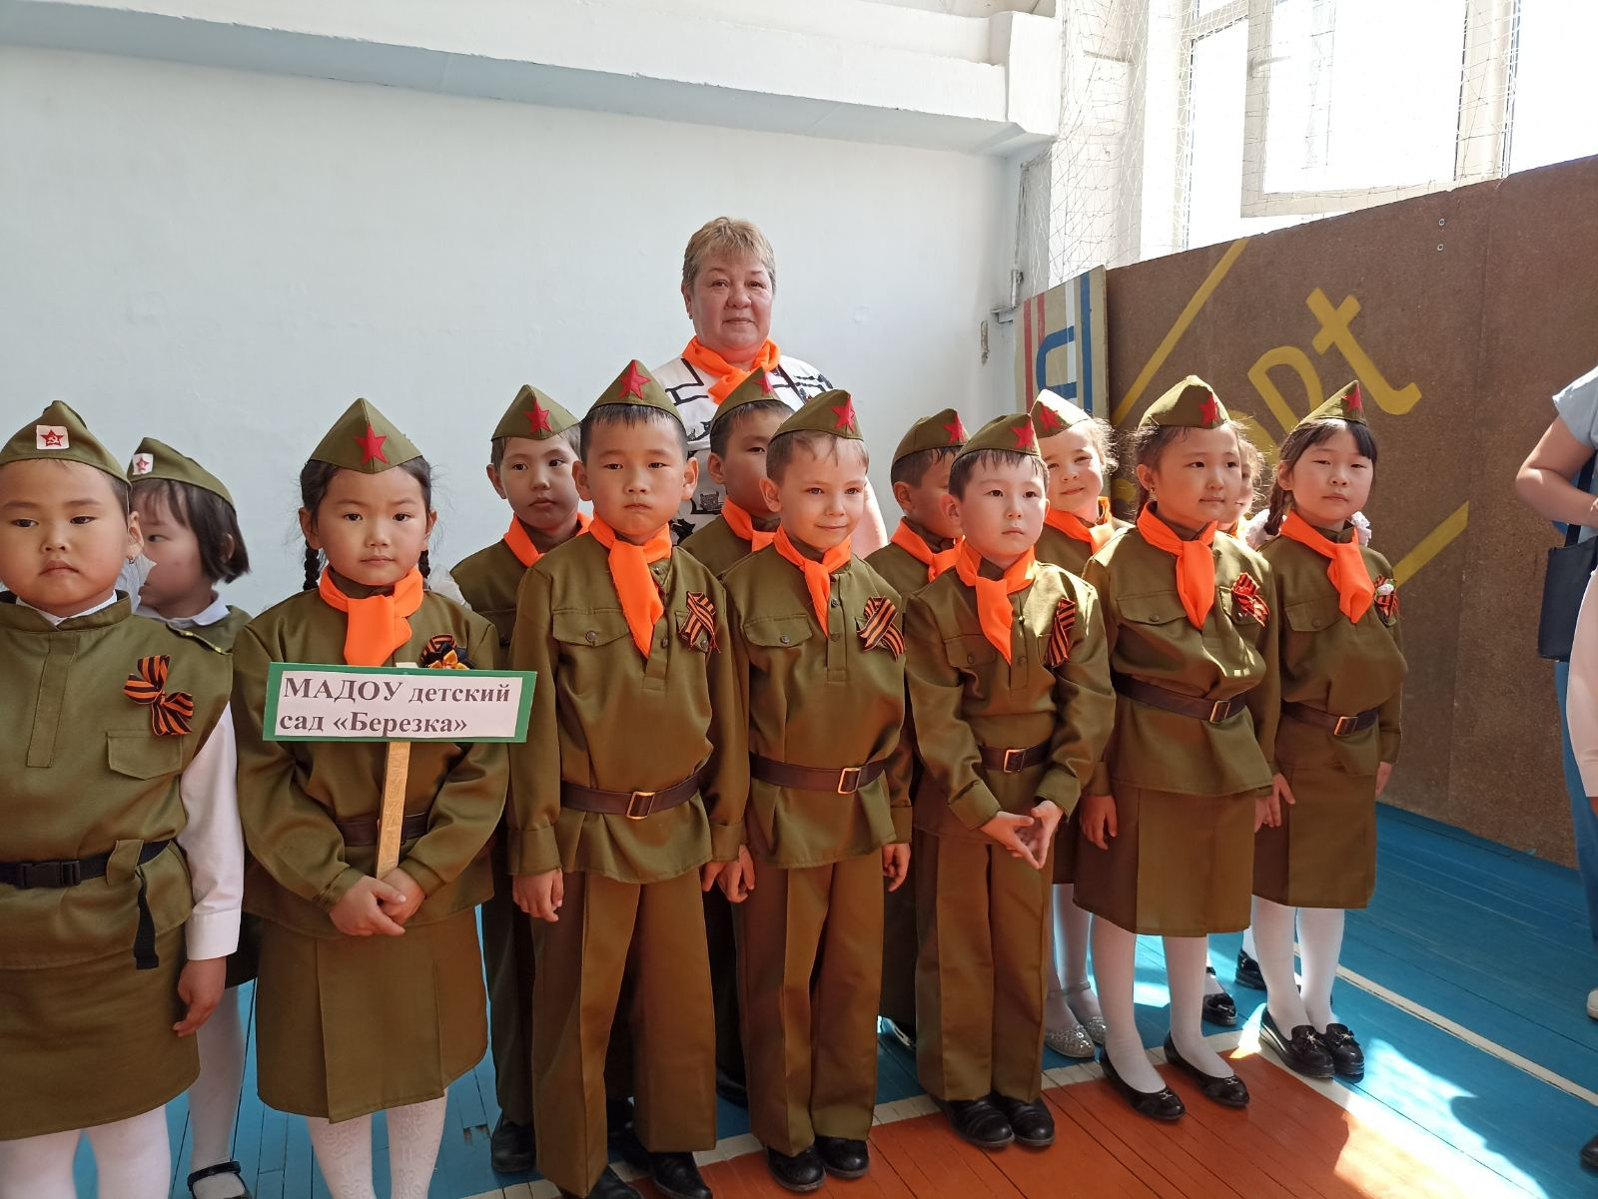
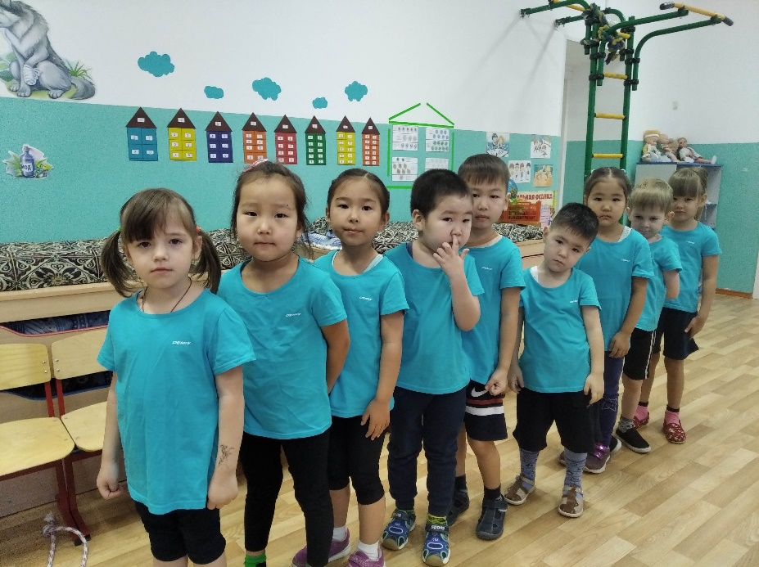
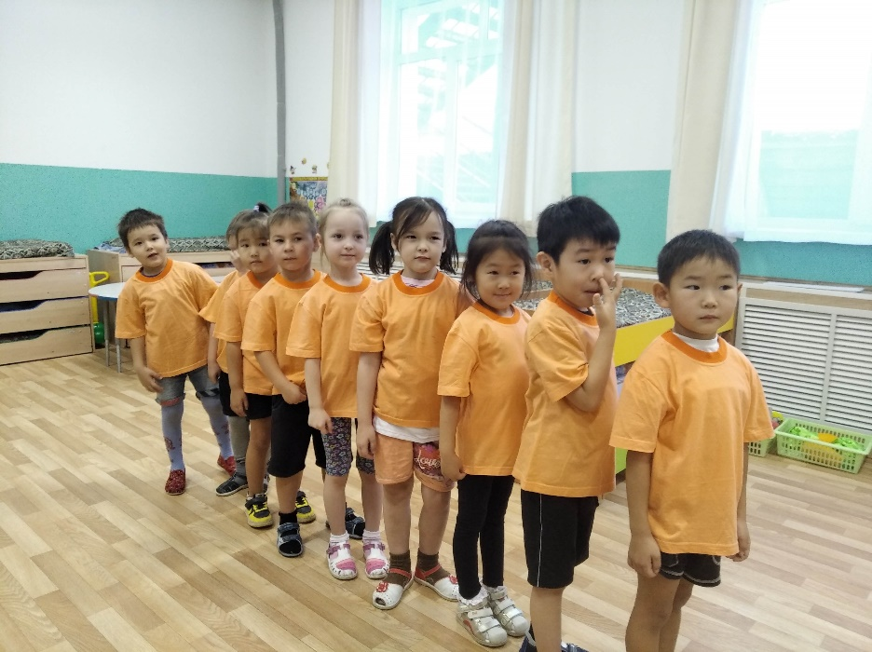

Slide 38
Достижения за 2023-2024 учебный год
Приняли активное участие в I городском Фестивале авторских развивающих игрушек и дидактических пособий «Сундучок успеха», для педагогов ДОО г. Улан-Удэ -Каменецкая Инесса Анатольевна – педагог-психолог, Сертификат участника. Рупышева Тая Николаевна – учитель-логопед, Лауреат в номинации «Лучшая дидактическая разработка», сентябрь 2021г;
Республиканский дистанционный конкурс по бурятскому языку «Бамбарууш», 6 летнего возраста, заняли – 1,2,6,7,8,13места, октябрь 2021г;
Учитель бурятского языка Будаева Виктория Ульзы-Баторовна приняла участие в Республиканском профессиональном конкурсе «Эрхим хүмүүжүүлэгшэ-2021»– грамота участника, октябрь 2021г;
Республиканский конкурс «Новогодняя мастерская» - участвовало 40 воспитанников, Будажапов Слава (6 лет) получил диплом 1 степени в номинации «Новогодняя открытка», Комаров Кирилл -диплом 3 степени в номинации «Новогодняя фантазия», декабрь 2021г.;

Slide 39
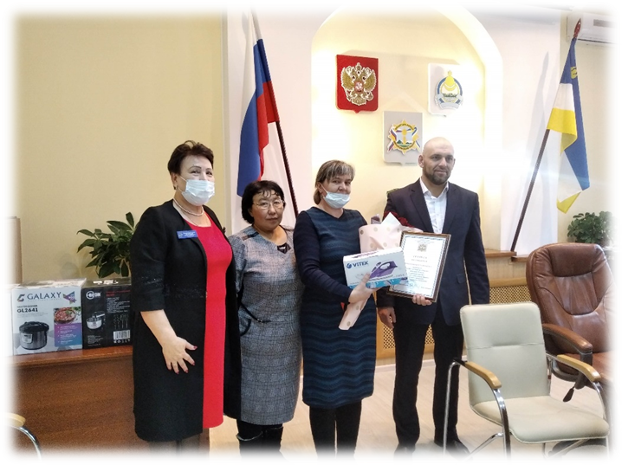
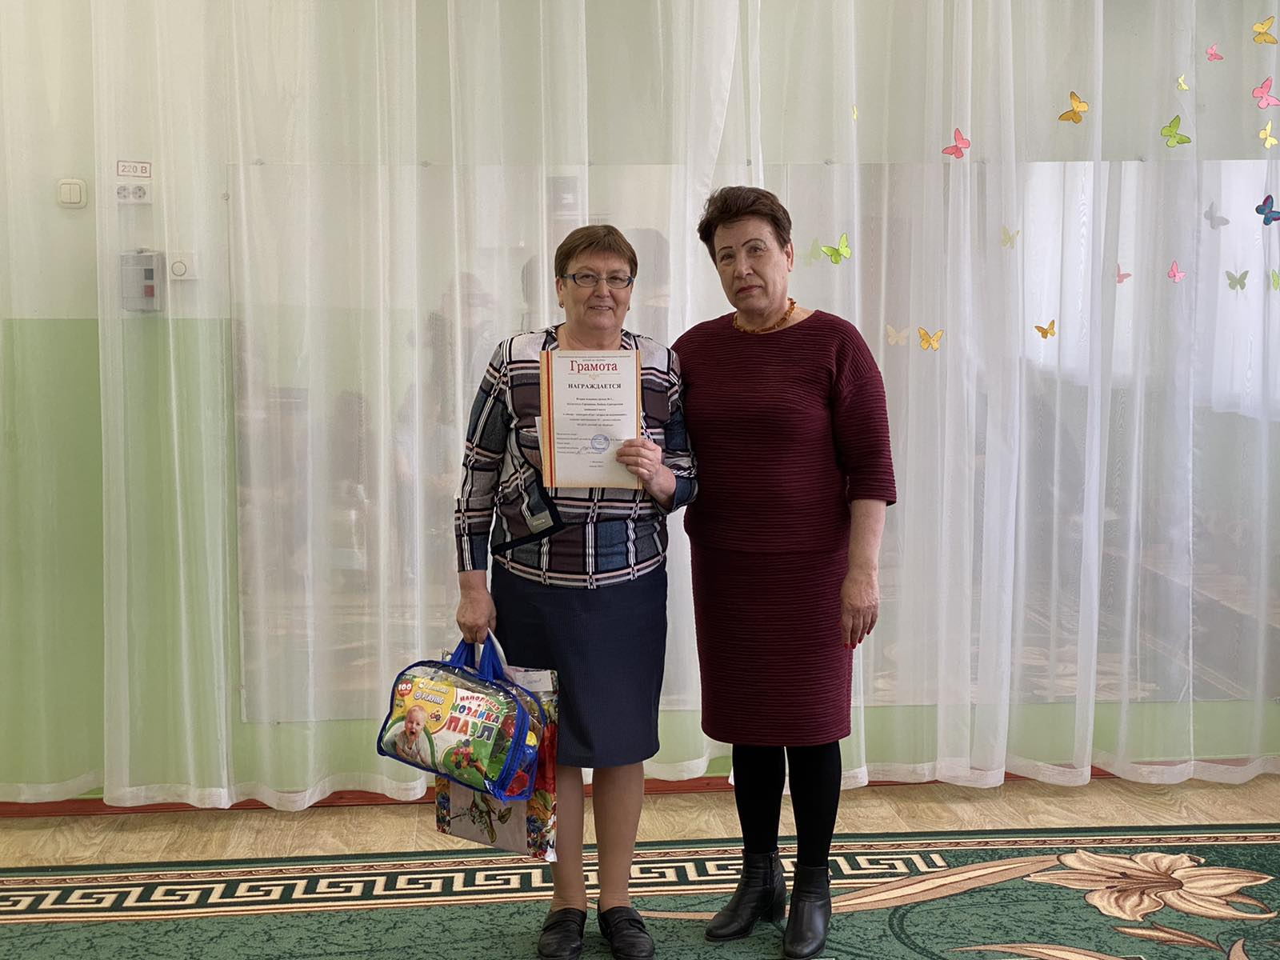

Slide 40
Коллектив МАДОУ детский сад «Берёзка» Районный праздник цветов1 место в номинации «Лучшая коллекция комнатных цветов» - 1 место в номинации "Редкостные цветы», 1 место «Лучшая композиция из садовых цветов», 2 место в номинации «Лучший букет», 2 место в номинации «Лучшие флористические работы, панно, коллаж», 3 место в номинации «Лучший цветущий фасад».;
Муниципальный конкурс «Воспитатель года – 2021» Черкасова Марина Сергеевна – воспитатель, 3 место, сентябрь 2021г;
Профессиональный заочный районный конкурс «Эрхим хүмүүжүүлэгшэ-2021» Будаева Виктория Ульзы-Баторовна – учитель бурятского языка, 1 место, ноябрь 2021г;
Районный конкурс на лучшее преподавание ПДД в образовательных учреждениях/, воспитатель Бочкарёва Ирина Юрьевна, 3 место, ноябрь 2021г;
Районный конкурс рисунков «Правила дорожного движения глазами детей», ноябрь 2021г;
Районная онлайн-спартакиада «Весёлые старты» Костырин Роман, Арбуян Баяр, Дулмаева Эржена, Пурбуева Арьяана, Размахнина Виктория, воспитанники подготовительных групп 4

Slide 41
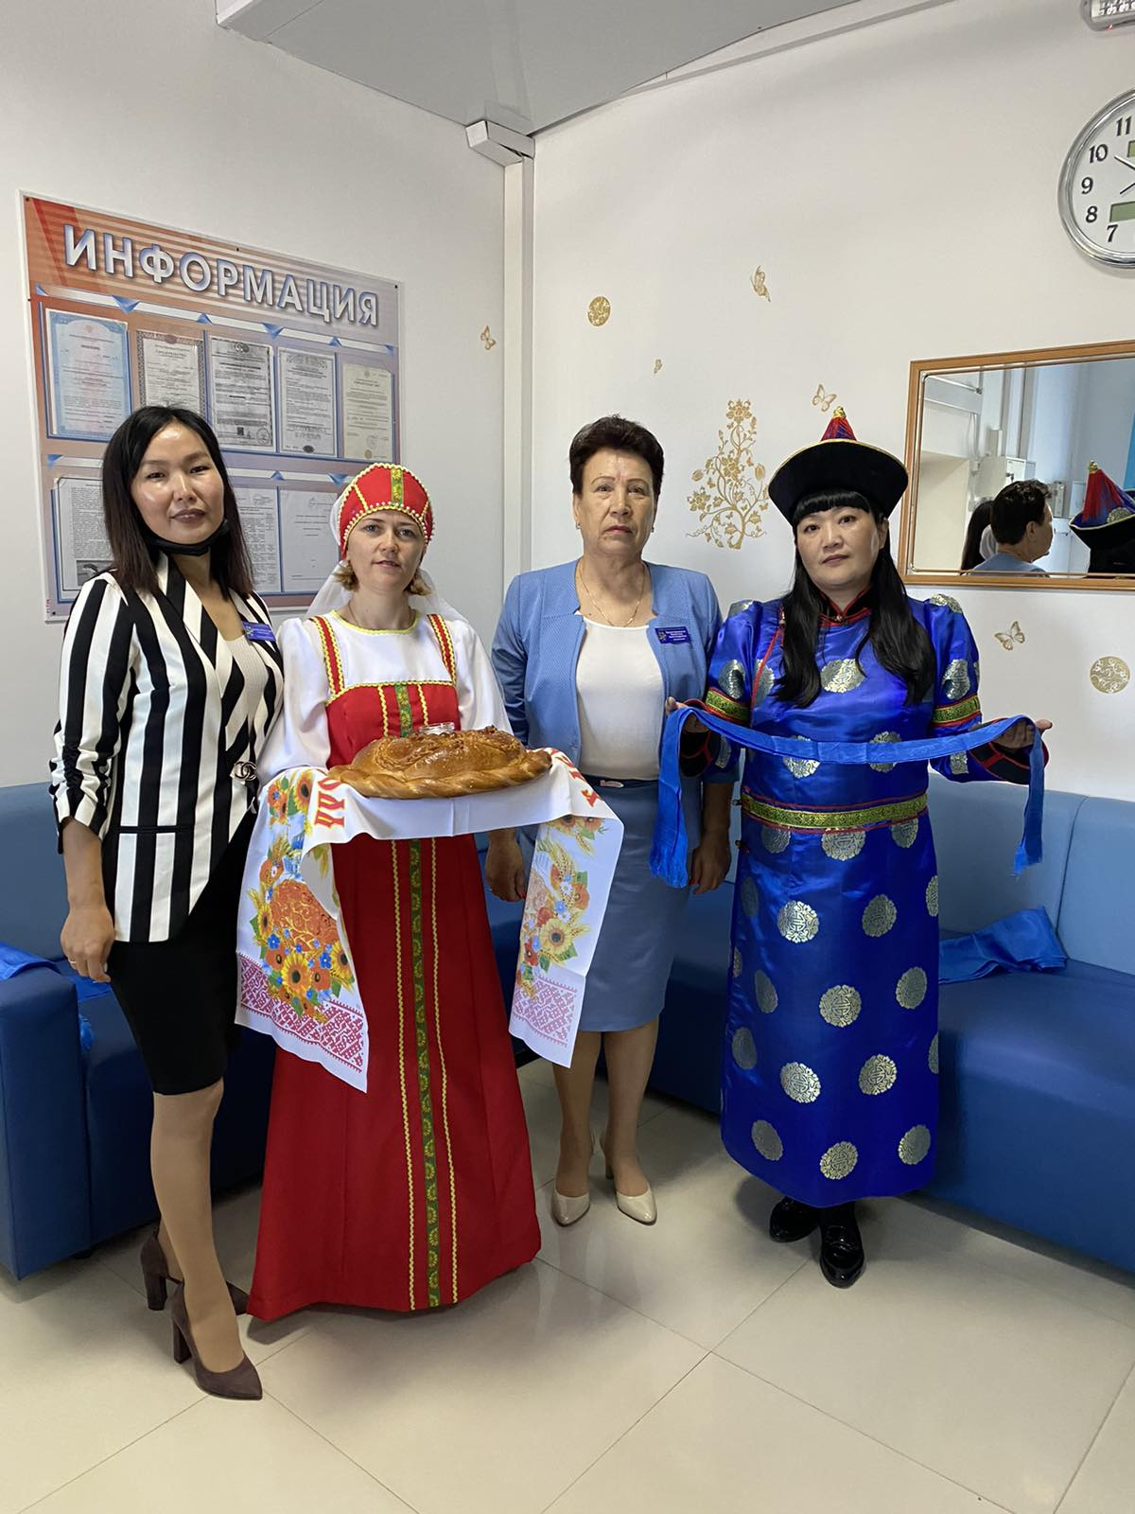
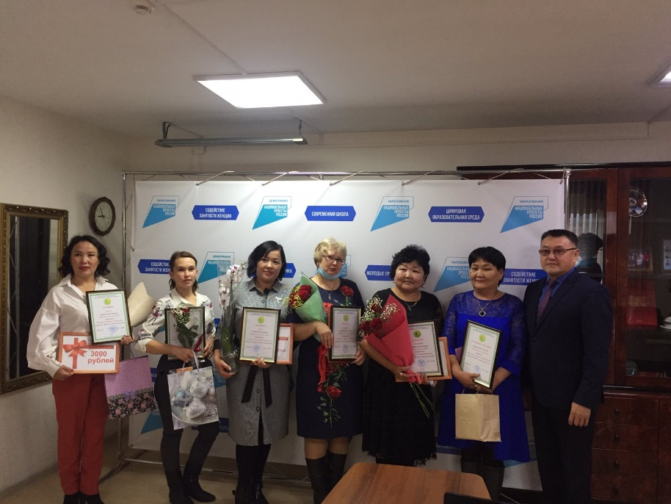
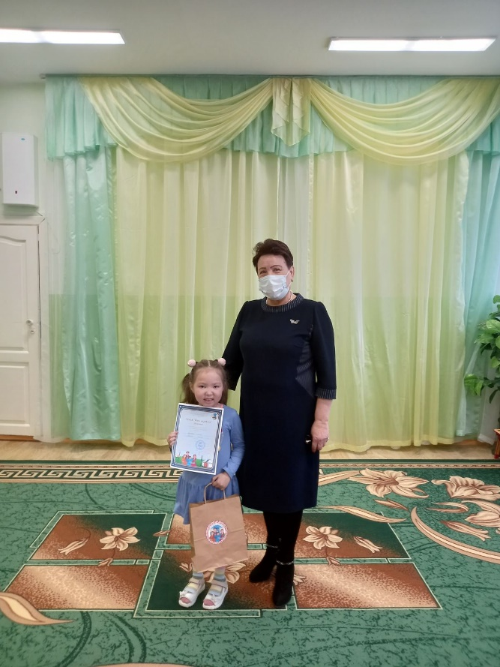
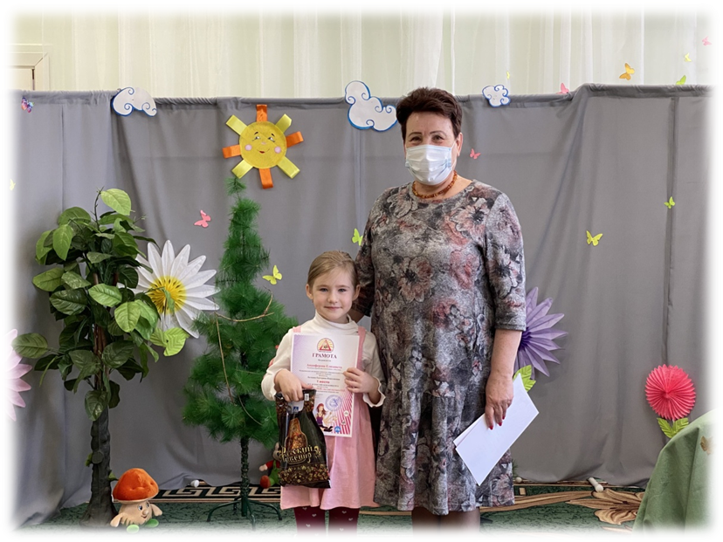

Slide 42
Районный интегрированный конкурс «Манай гэр булын талаан бэлиг» («Таланты моей семьи») Цыбикова Баяна, 6 лет. Номинация «Эрхим Бэеэ харүүлга», ноябрь 2021г.;
Районный онлайн-конкурс «Супер Мама-2021» Семья Анциферовых- 3 мест, ноябрь 2021г.;
Районный дистанционный фестиваль элегантности и таланта «Мини Мистер и Мини Мисс 2021» Пурбуева Арьяана, 6 лет- Гран При. Декабрь 2021г.;
«Хоорхэн Баатар, Арюухан Дангина» Пурбуева Арьяана, 6 лет Районный, февраль,2022г. Диплом 3 место;
«Гуламта» республиканский конкурс»: Цыренов Юрий 1 место. Балданов Баин 1 место. Елаев Михаил 2 место. Будаева Виктория 3 место;
Районный творческий конкурс «Военная мощь России» Дети старшей группы №1, средней группы №1Районный МУДО Иволгинский районный центр дополнительного образования, февраль, 2022г; Районный турнир «Шагай наадан» Дымбрынов Дмитрий, Анцифиров Виктор, апрель 2022г.;
Районный конкурс - Смотр строя и песни «День Победы» 2 место, май 2022г;

Slide 43
Районный дистанционный конкурс юмористических роликов на бурятском языке «Эгээл бэрхэнууд-манай эхэнэрнууд» Диплом 2 место, Будаева В.У-Б. учитель бурятского языка, март 2022г
Районный дистанционный конкурс вокального искусства «Золотой голос – 2022» среди воспитанников ДОУ Иволгинского района, Малых Элина – 5 лет, 3 место, март 2022г;
Муниципальная интеллектуальная олимпиада «Успешный дошкольник-2022» среди воспитанников ДОУ Иволгинского района, Цыренова Валерия, 6 лет, 1 место, апрель 2022г;
Районный турнир «Шагай наадан» среди работников ДОУ Иволгинского района, Рупышева Т.Н., Будаева В.У-Б. Сертификат участника 3 место, 3 место команда «Мэргэн», апрель 2022г;
Районный конкурс профессионального мастерства для педагогических работников ДОУ МА «Иволгинский район» «НЕСКУЧНАЯ СРЕДА» Рупышева Т.Н, апрель 2022г

Slide 44
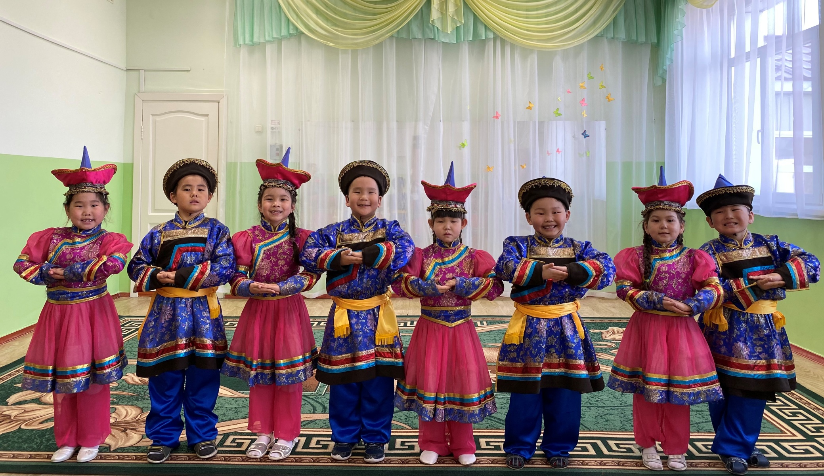

Slide 45
«Гуламта» республиканский конкурс» Цыренов Юрий, Балданов Баин, Елаев Михаил, Будаева Виктория- призовые места.
III Всероссийский конкурс, посвященный Дню сотрудников органов РФ внутренних дел «В честь полиции – УРА!» Коллективы воспитанников: средней группы, старшей группы №2, подготовительной группы №1, подготовительной группы №2, дипломы 1,2,3 степени.
Всероссийский сетевой конкурс для педагогов «Профессиональный успех-XXI»: «Методические разработки в образовательном процессе» - Ануфриева Лариса Андреевна – музыкальный руководитель, призер.

Slide 52
Спасибо за внимание!!!

